Slide 1


GV: ĐÀO PHƯƠNG ANH
Notes:
Hỏi bài cũ

Slide 2





Slide 3
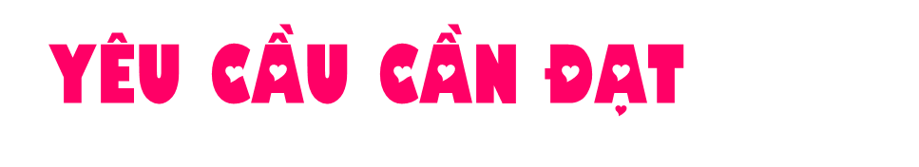

Tìm hiểu được cách viết đoạn văn nêu ý kiến (nêu lý do em yêu thích một câu chuyện về tình yêu thương hoặc lòng biết ơn).

Slide 4


Đề bài: Viết đoạn văn nêu lý do em yêu thích một câu chuyện về tình yêu thương hoặc lòng biết ơn.

Slide 5


1. Chuẩn bị
Notes:
Tùy tình hình thực tế trên lớp, GV đưa từ học sinh viết sai vào để sửa chữa

Slide 6
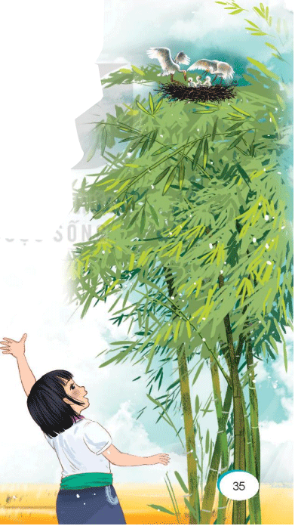
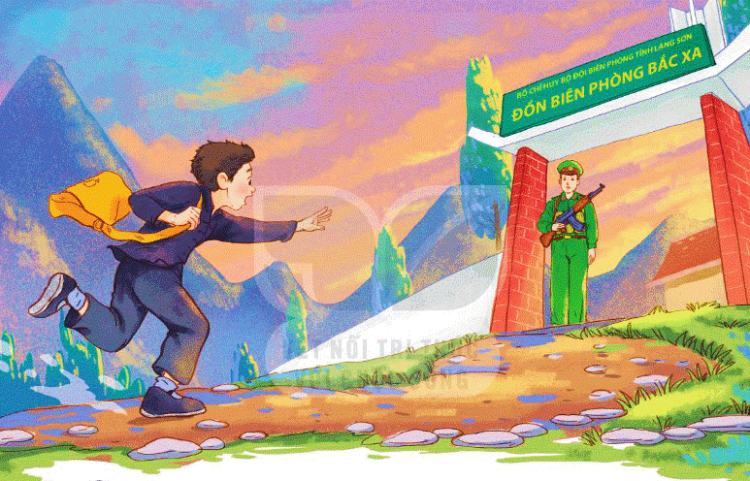
1
Chọn câu chuyện kể về tình yêu thương hoặc lòng biết ơn mà em yêu thích (ví dụ: Tờ bảo tường của tôi, Trên khóm tre đầu ngõ,...).

Slide 7
2
Tìm ý
Mở đoạn
Triển khai
Kết thúc
Giới thiệu câu chuyện (tên câu chuyện, tên tác giả) và nêu ý kiến chung về câu chuyện đó.
Nêu lí do yêu thích câu chuyện (ví dụ: bài học sâu sắc về lòng biết ơn, nhân vật hấp dẫn, chi tiết cảm động,...) kèm theo dẫn chứng cụ thể.
Khẳng định lại ý kiến của em đối với câu chuyện.

Slide 8


2. Viết bài
Notes:
Tùy theo tình hình lớp, GV thêm vào dấu ...

Slide 9

Thực hiện viết bài
Lưu ý: Khi có nhiều lí do, em cần lựa chọn những lí do nổi bật và sắp xếp theo một trình tự hợp lí.

Slide 10

3. Đọc soát lỗi
Notes:
Tùy tình hình thực tế trên lớp, GV đưa từ học sinh viết sai vào để sửa chữa

Slide 11

Đoạn văn có đủ 3 phần không?
Lý do được trình bày có rõ ràng không?
Bài làm có mắc lỗi về dùng từ, đặt câu, chính tả không?

Slide 12
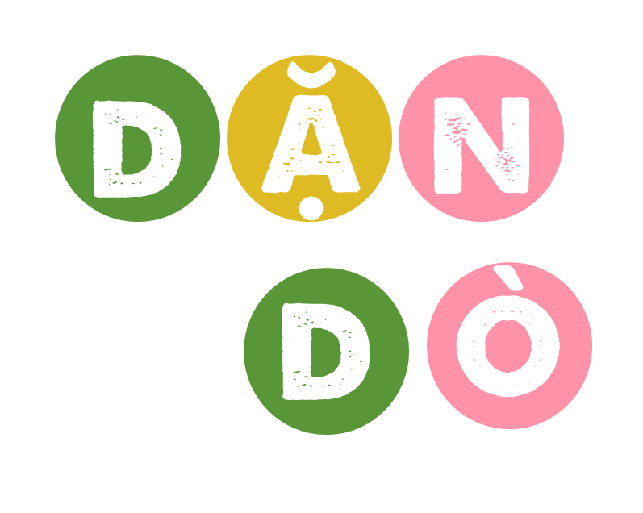

Hoàn thành bài viết
Đọc trước bài Đọc mở rộng

Slide 13
